Slide 1


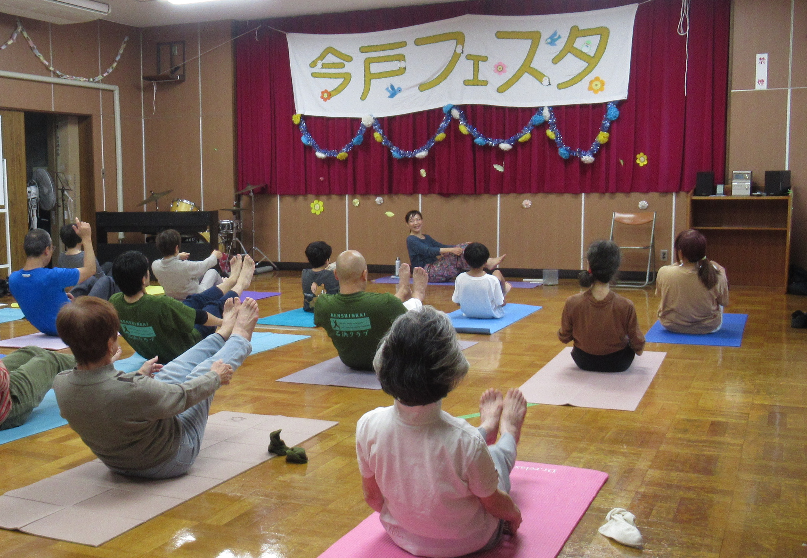
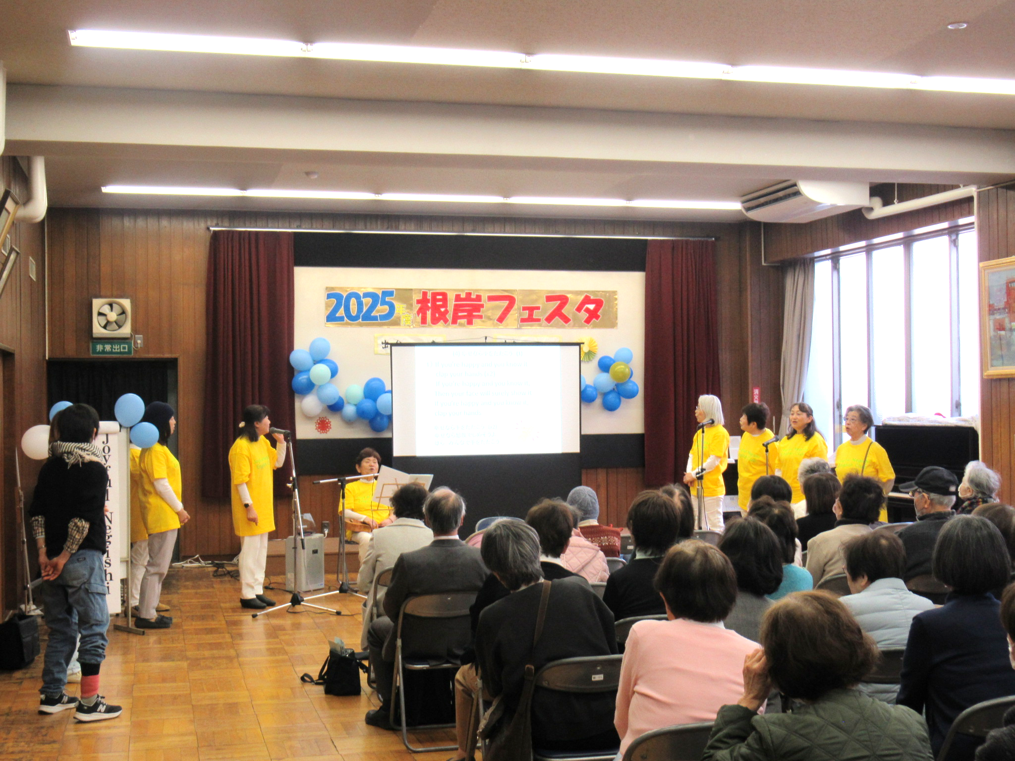
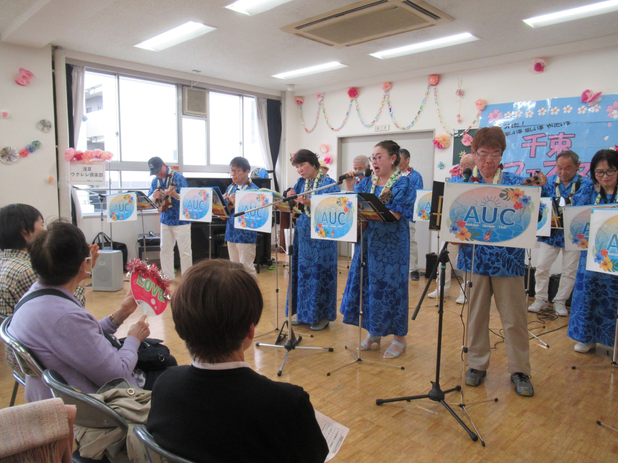
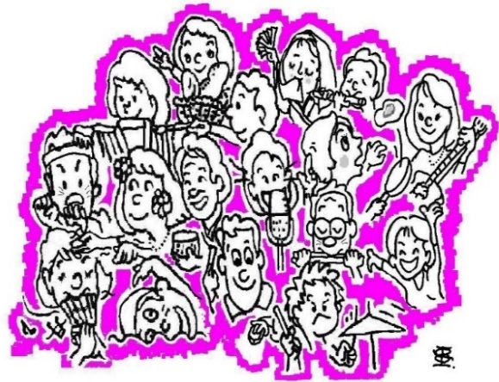
コミュニケーション通信
VOL.１０６
2026年6月 発行
発行日：6月1日
社会教育センター・社会教育館
清島温水プール
各館フェスタ報告＆サークルフェスタわくわくミーティングのお知らせ
社会教育センター、各社会教育館では、活動しているサークル・団体等が日頃の学習の成果を発表する機会として
一年に一度フェスタを開催しています。各館それぞれの特色があり、毎年賑わいを見せています。
2025年度のフェスタの様子をご紹介します♪今年度のフェスタへのご参加＆ご来館お待ちしております！
今戸フェスタ2025
～見つけよう、新しいこと～
2025根岸フェスタ
～出会いの時、出会いの処～
千束フェスタ2026
～見る、聴く、楽しむ！～
開催日：2025年10月26日(日)
参加団体数：13団体
（パフォーマンス5団体、
展示3団体、体験会6団体）
※2部門への参加団体あり
来館者数：103人
開催日：2026年3月8日（日）
参加団体数：19団体
（パフォーマンス14団体、
展示3団体、体験会4団体）
※2部門への参加団体あり
来館者数：365人
開催日：2026年3月22日（日）
参加団体数：16団体
（パフォーマンス11団体、
展示3団体、体験会2団体）
来館者数：186人
地域の人たちに私たちのフェスタを見てもらいたい！という想いで毎年工夫を凝らして運営しています。今年は、体験イベントや応援うちわを企画し、会場のお客さんと一体感のある空気に包まれました！
今年は新規団体参加、テーマ、装飾に力を入れ、全員で一丸となって運営しました。「飾りつけが爽やかでした」、「楽しんで仲良くやっている様子がいい」等の感想をいただき、次のフェスタに向けて機運が高まっています！
千束フェスタでは装飾を工夫しています。参加サークルの皆さんが自宅やサークル活動の中で飾り物を作り館内を彩っています。また、最近立ち上がったサークルも運営に協力してくれ、施設を使う皆さんで盛り上げるフェスタになっています。
今年もいよいよ始動します！
サークルフェスタ2026～広げよう!！学びの和！～
また、今年度は、各館のサークルフェスタ同士の交流や情報交換を行う“ネットワーク会議”を開催します。お互いの工夫や思いを共有しながら
館を越えたつながりづくりと、それぞ
れのフェスタの発展につなげていき
ます。興味のある方は、お気軽に
事務局までお声かけください。
社会教育センター・社会教育館で活動するサークルの、成果発表と交流のイベントです。 まずは自由な雰囲気で、意見交換する
「わくわくミーティング」を開催します。
はじめてのサークルもお気軽ご出席ください♪
〈フェスタわくわくミーティング〉
7月12日（日）午前10時～正午 社会教育センター４Fホール
【発行者】：台東区立社会教育センター・社会教育館・清島温水プール 指定管理者：JN共同事業体
〒110-0015 東京都台東区東上野6-16-8 TEL：03-3842-5352(代表) HP：https：//www.taito-shakyo.com/

Slide 2
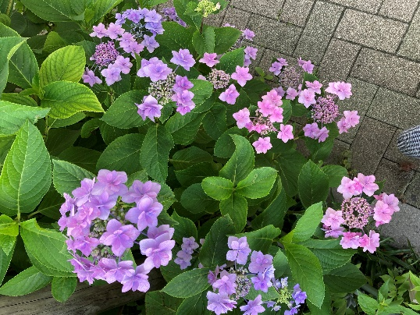


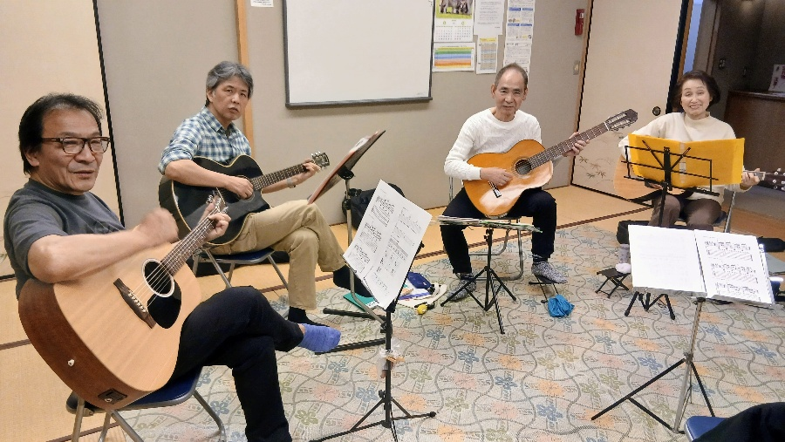
あさがお通信
各地域のスタッフが、思い思いの話題をお届けします
晴耕雨読～学び直しのすゝめ～
晴耕雨読（せいこううどく）ー晴れた日には田畑を耕し、雨の日には家で読書すること。悠々自適の生活。 （大辞林 第三版 より）
梅雨の時期になると、この四字熟語が頭に浮かびます。長雨が続く6月は、外に出る機会が減るぶん、家で過ごす時間が増える季節です。そんな時期にこそオススメしたいのが「学び直し」。最近よく耳にする「リスキリング」という言葉は、仕事のために新しいスキルを身に付ける学びです。仕事以外にも、趣味や教養、地域の歴史、人とのコミュニティ、どれも人生を豊かにする大切な学びになります。かくいう、私も社会教育について学び、昨年に社会教育士になりました。今も日々学び続ける毎日です。晴耕雨読のように、雨の日は読書や学びで、豊かな自分の時間を過ごしたいですね。
¨
¨
¨
社教トピックス
涼み処開設＆熱中症にご注意を
クーリングシェルター（指定暑熱避難施設）として社会教育センター、各社会教育館に涼み処を
開設しています。（～10月21日まで）
○各館では、冷水機やウォーターサーバーを設置しています。
○熱中症の応急処置としての保冷剤、経口補水液を用意しています。
活動中もこまめに水分補給するなど、熱中症予防に十分ご留意ください。
具合が悪くなったら、すぐに事務所にお声かけください。
～リユースカップをご利用ください！～
今戸社会教育館にあるウォーターサーバーを使用する際に、
リユースカップ（プラスチックのカップ）をご利用いただけるようになりました。ご使用後は、給湯室で洗って乾かして、みなさんが
気持ちよくご利用いただけるように、ご協力をお願いします。
また、マイボトルをお持ちいただいてのご利用もできます。
どうぞお気軽にお立ち寄りください♪
サークル広場
社会教育センター・社会教育館で活動のサークルをご紹介します
千束ギタークラブ
楽しく、ギター弾き語りをご一緒に♪
お気軽に見学、体験にお越しください
ギターと歌が好きな仲間が集い、自分が弾きたい曲や歌いたい曲の「弾き語り」を練習しています。フォーク、POPS、歌謡曲などジャンルは問いません。ギター初心者の方から、ギターを眠らせている方も大歓迎！何よりも楽しむことを目的にしています！
【活動日】 毎月第2、第4土曜日
18時30分～21時
【月会費】 1000円
【場所】 千束社会教育館（3874-5450）
最近は夏のような暑さが続いたかと思えば気温が下がって肌寒い日があったりと、急な気温の変化に体が追い付きませんね。脱ぎ着しやすい上着などで調節し、水分補給しながら充実した活動時間を過ごしましょう！

